Slide 1
CHÀO MỪNG CÁC EM ĐẾN VỚI TIẾT HỌC
Môn Đạo đức
Lớp 3
Trường Tiểu học Tô Vĩnh Diện

Slide 2
Thứ ba ngày 15 tháng 2 năm 2022
Đạo đức
Tôn trọng khách nước ngoài (tiết 2)

Slide 3
Mục tiêu:
- Học sinh nhận ra được hành vi lịch sự với khách nước ngoài.
- Học sinh biết cư xử lịch sự khi gặp gỡ với khách nước ngoài, biết ứng xử trong các tình huống cụ thể.
- Học sinh có thái độ tôn trọng khi gặp gỡ, tiếp xúc với khách nước ngoài.

Slide 4
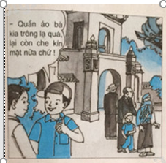
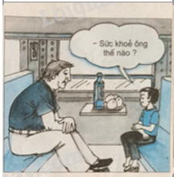
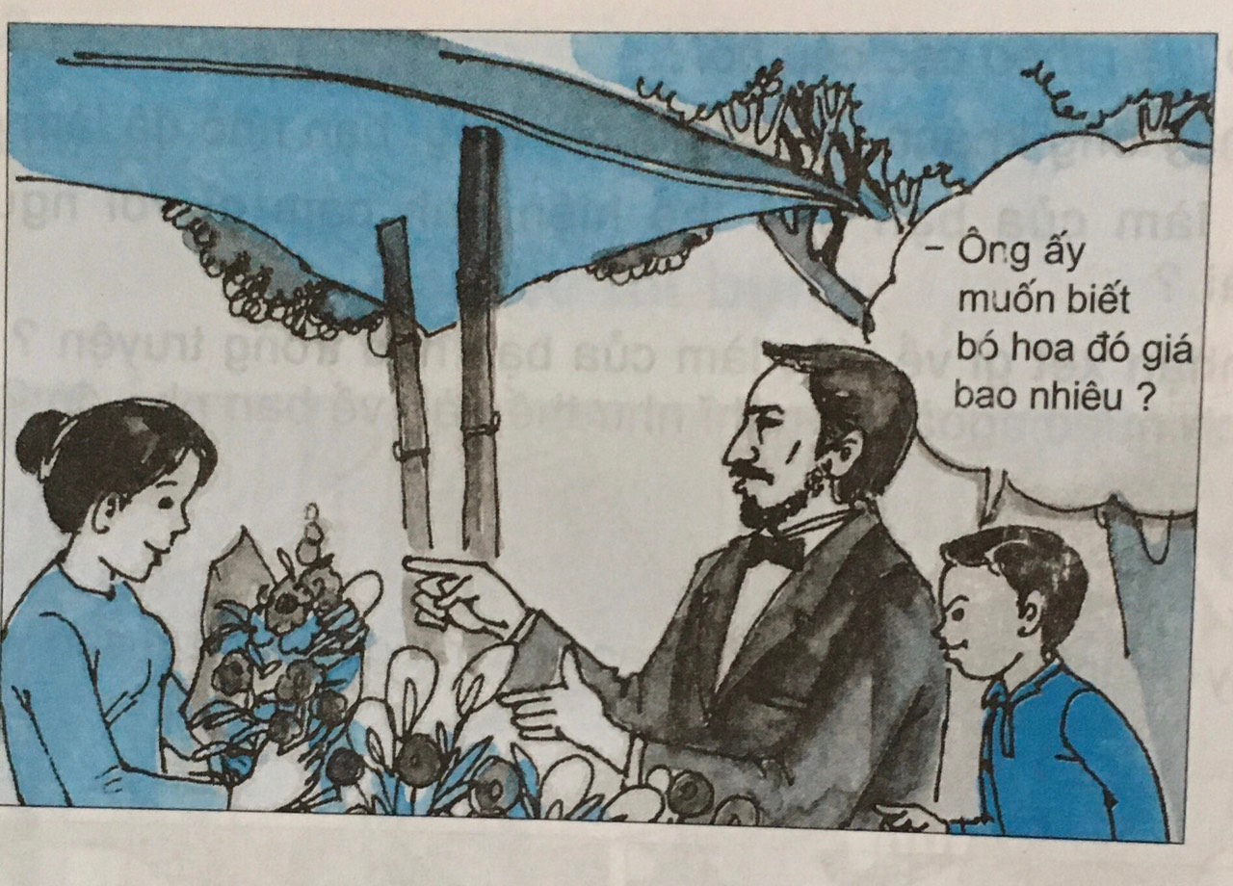
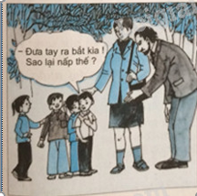
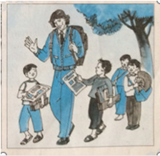
Đạo đức
Bài 10: Tôn trọng khách nước ngoài
Bài tập 3: Em hãy nhận xét việc làm của các bạn trong các tranh sau và giải thích lí do.
Tranh 1
Tranh 2
Tranh 5
Tranh 3
Tranh 4

Slide 5
Đạo đức
Bài 10: Tôn trọng khách nước ngoài
Bài tập 3: Em hãy nhận xét việc làm của các bạn trong các tranh sau và giải thích lí do.
Bạn nam bàn tán về trang phục ( quần áo) của các vị khách nước ngoài
Bạn nam không nên: vì mỗi nước có một trang phục khác nhau, văn hóa khác nhau
Tranh 1

Slide 6
Đạo đức
Bài 10: Tôn trọng khách nước ngoài
Bài tập 3: Em hãy nhận xét việc làm của các bạn trong các tranh sau và giải thích lí do.
Bạn nam hỏi thăm sức khỏe của các vị khách nước ngoài.
Bạn nam nên: vì điều đó thể hiện sự quan tâm đến khách.
Tranh 2

Slide 7
Đạo đức
Bài 10: Tôn trọng khách nước ngoài
Bài tập 3: Em hãy nhận xét việc làm của các bạn trong các tranh sau và giải thích lí do.
Bạn nam ngượng ngùng, xấu hổ ngại giao tiếp với khách nước ngoài vì không hiểu ngôn ngữ của họ
Bạn nam không nên ngượng ngùng, xấu hổ mà tự tin ngay cả khi không hiểu ngôn ngữ của người nước ngoài vì họ cũng là người bình thường. Họ muốn đến tìm hiểu them về đất nước, văn hóa Việt Nam.
Tranh 3

Slide 8
Đạo đức
Bài 10: Tôn trọng khách nước ngoài
Bài tập 3: Em hãy nhận xét việc làm của các bạn trong các tranh sau và giải thích lí do.
Một tốp các bạn nhỏ chạy theo người nước ngoài yêu cầu họ mua đồ lưu niệm, đánh giày,…
Các bạn không nên: vì như thế là không lịch sự, làm họ khó chịu.
Tranh 4

Slide 9
Đạo đức
Bài 10: Tôn trọng khách nước ngoài
Bài tập 3: Em hãy nhận xét việc làm của các bạn trong các tranh sau và giải thích lí do.
Bạn nam biết một chút tiếng Anh đã nhiệt tình chỉ dẫn cho vị khách nước ngoài
Bạn nam nên: vì thể hiện sự nhiệt tình giúp đỡ của bạn, thể hiện sự mến khách.
Tranh 5

Slide 10
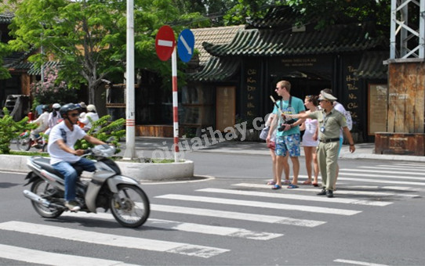
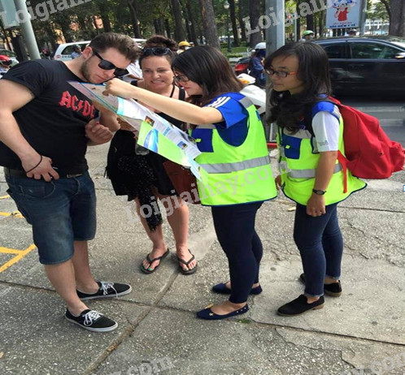
Bài tập 4
Em hãy sưu tầm và giới thiệu các hành vi ứng xử lịch sự, tôn trọng khách nước ngoài với các bạn.

Slide 11
Bài tập 5
Em sẽ ứng xử như thế nào trong các tình huống sau:
a) Vị khách nước ngoài mời em và các bạn chụp ảnh kỉ niệm khi đến thăm trường.
b) Em nhìn thấy một số bạn tò mò vây quanh ô tô của khách nước ngoài, vừa xem vừa chỉ trỏ.

Slide 12
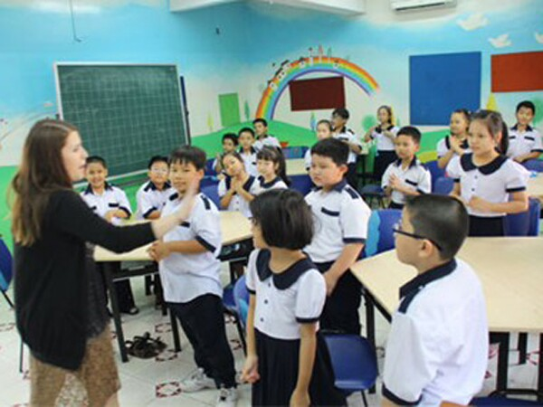
Bài tập 5
Em sẽ ứng xử như thế nào trong các tình huống sau:
a) Vị khách nước ngoài mời em và các bạn chụp ảnh kỉ niệm khi đến thăm trường.
Chúng ta cần chào đón khách niềm nở.

Slide 13
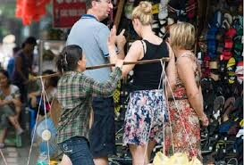
Bài tập 5
Em sẽ ứng xử như thế nào trong các tình huống sau:
b) Em nhìn thấy một số bạn tò mò vây quanh ô tô của khách nước ngoài, vừa xem vừa chỉ trỏ.
Chúng ta cần nhắc nhở các bạn không nên tò mò và chỉ trỏ như vậy. Đó là một việc làm không đẹp.

Slide 14
Bài tập 5
Em sẽ ứng xử như thế nào trong các tình huống sau:
a) Vị khách nước ngoài mời em và các bạn chụp ảnh kỉ niệm khi đến thăm trường.
b) Em nhìn thấy một số bạn tò mò vây quanh ô tô của khách nước ngoài, vừa xem vừa chỉ trỏ.
Tôn trọng khách nước ngoài và sẵn sàng giúp đỡ họ là thể hiện lòng mến khách, giúp họ thêm hiểu và quý trọng đất nước, con người Việt Nam.

